Slide 1
Šajtava 3 poslední foto z prvního dne
První túra – Kamenec, dohromady máme první čtyři kilometry.

Slide 2
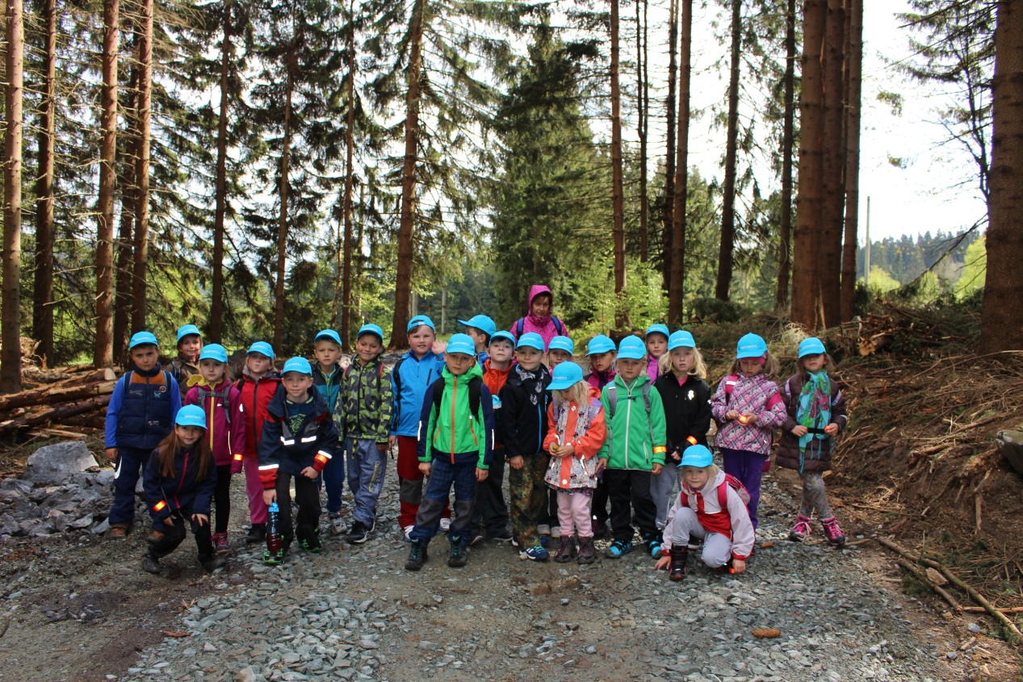
Podle čepiček nás všichni poznají.

Slide 3
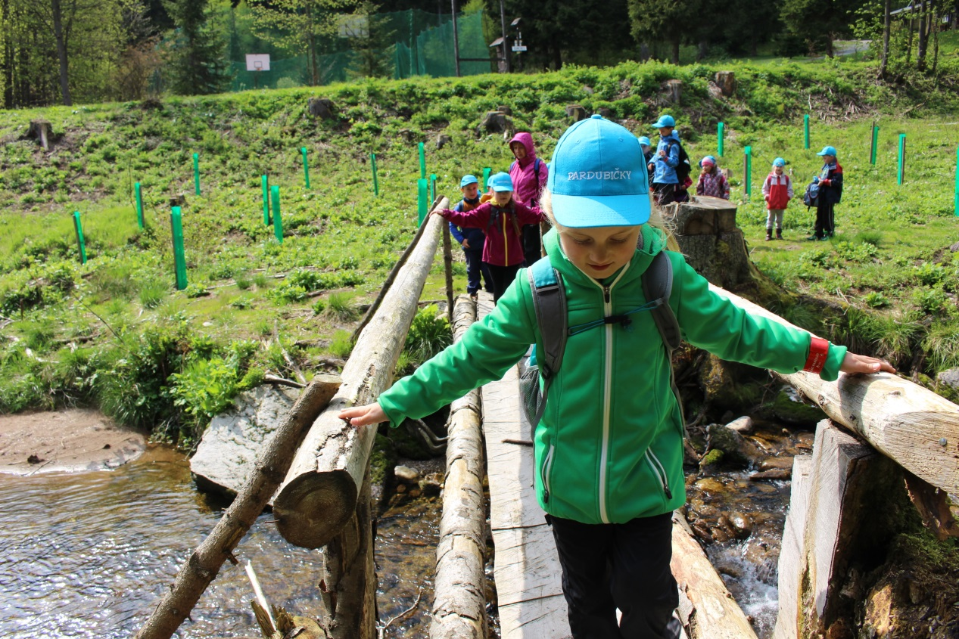
Přírodní překážka

Slide 4
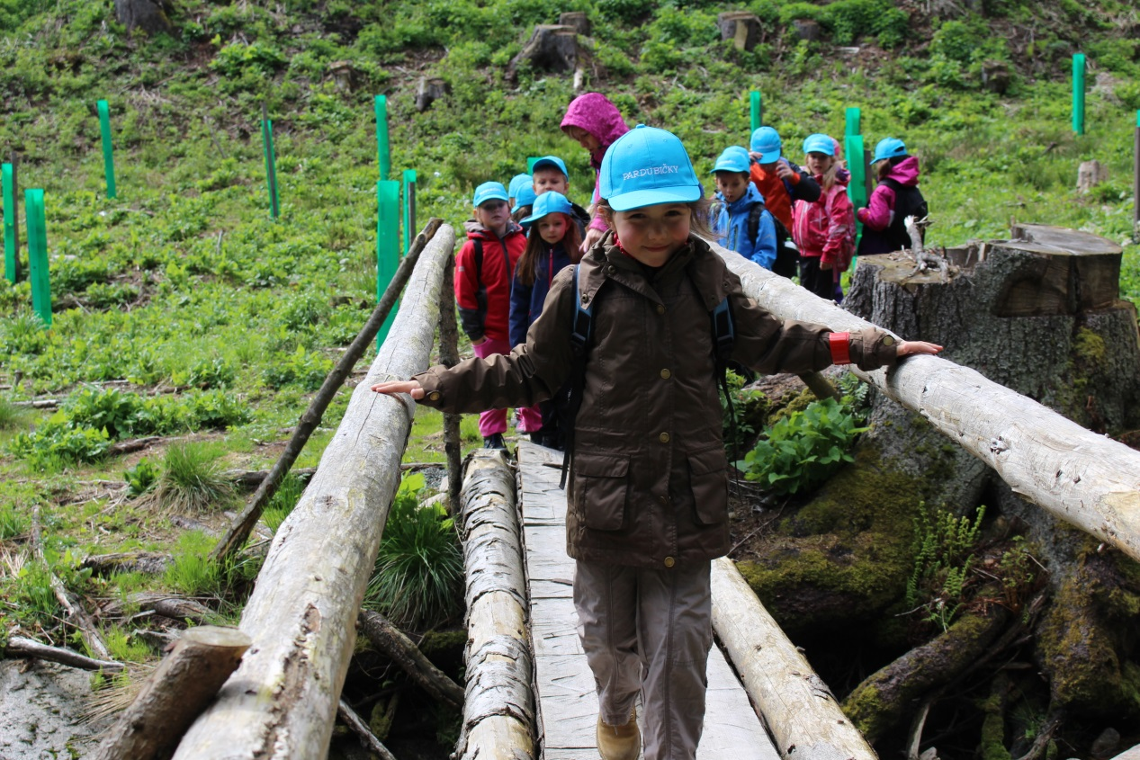
Vůbec se nebojíme.

Slide 5
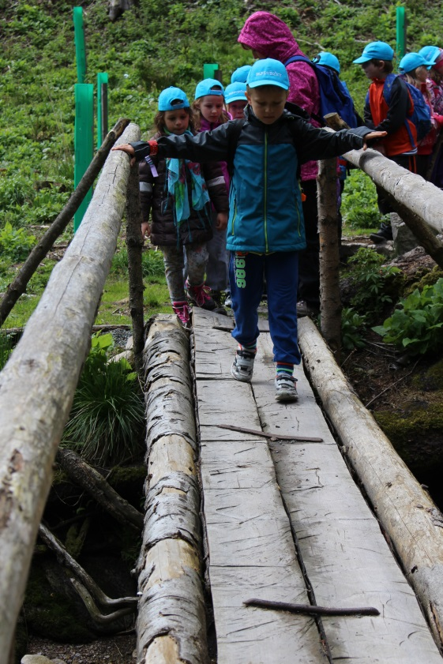
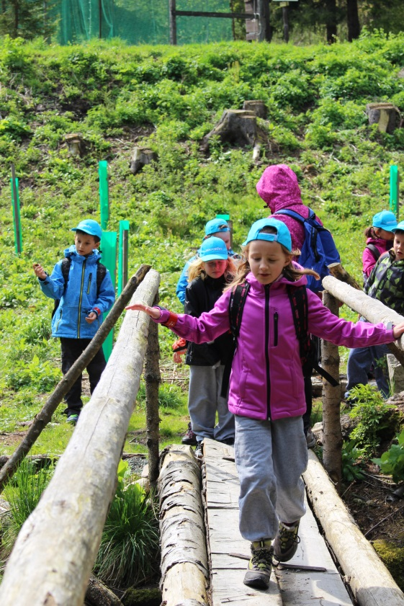

Slide 6
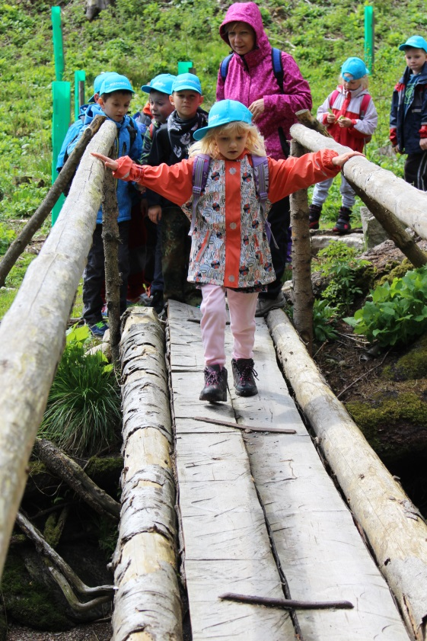
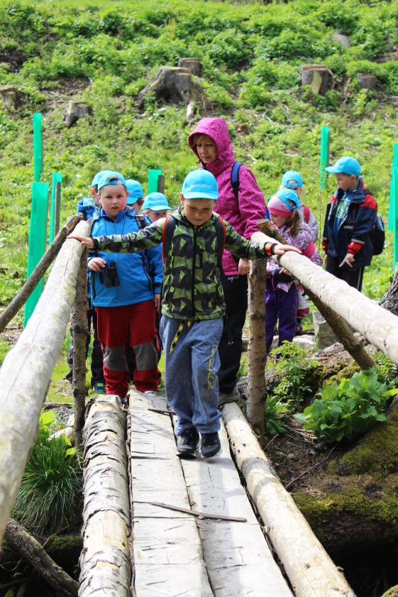

Slide 7
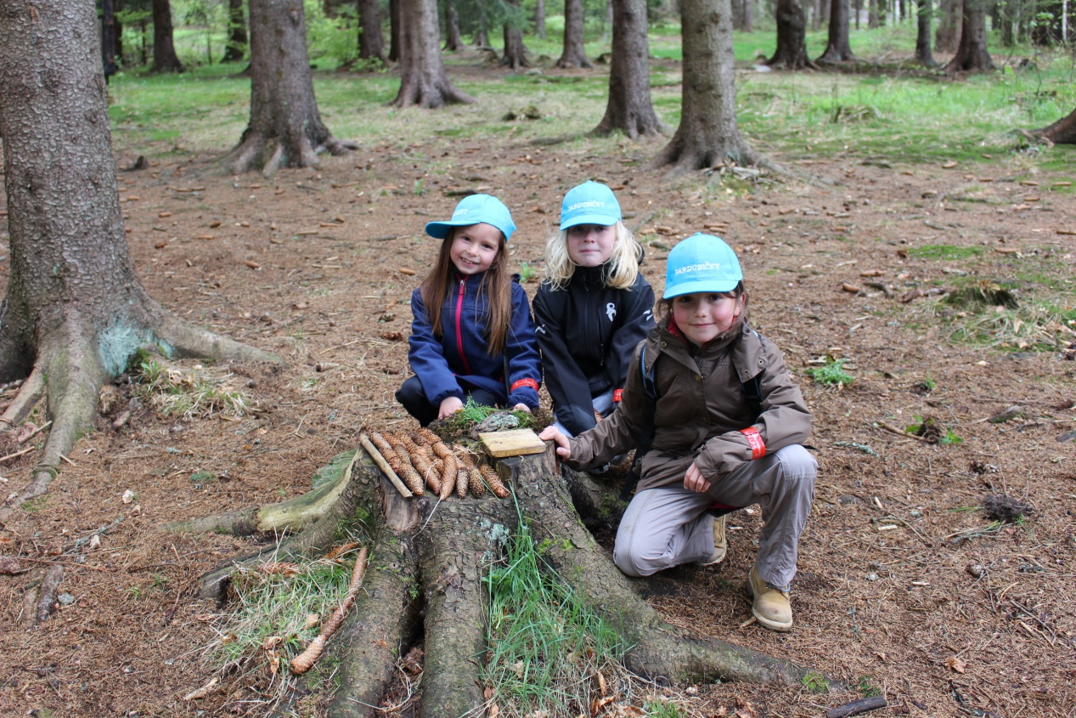
Stavíme domečky.

Slide 8
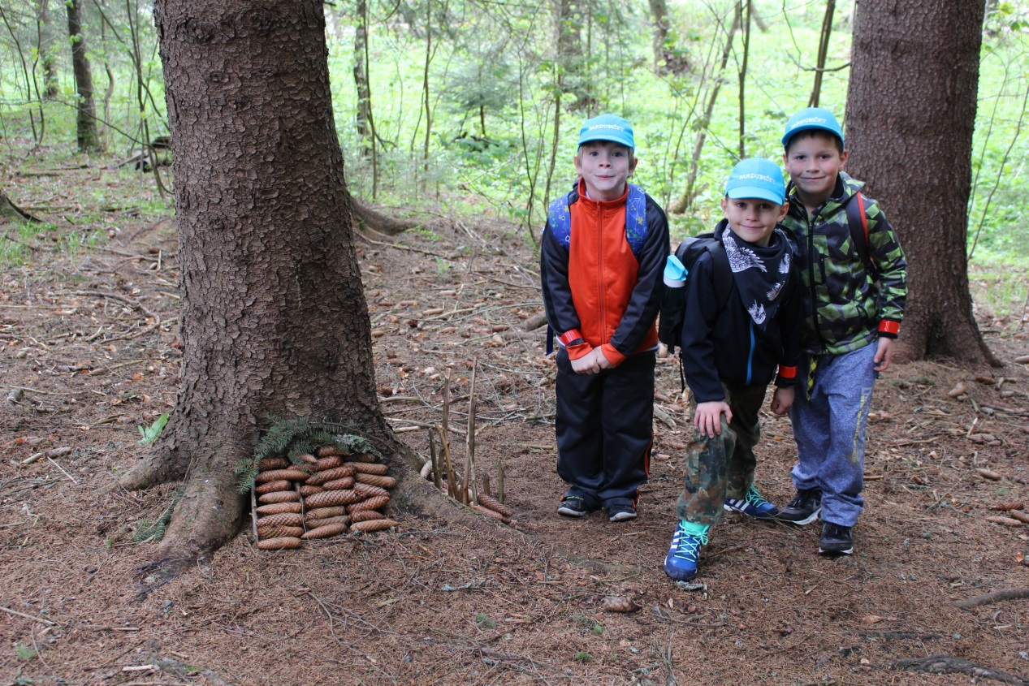

Slide 9
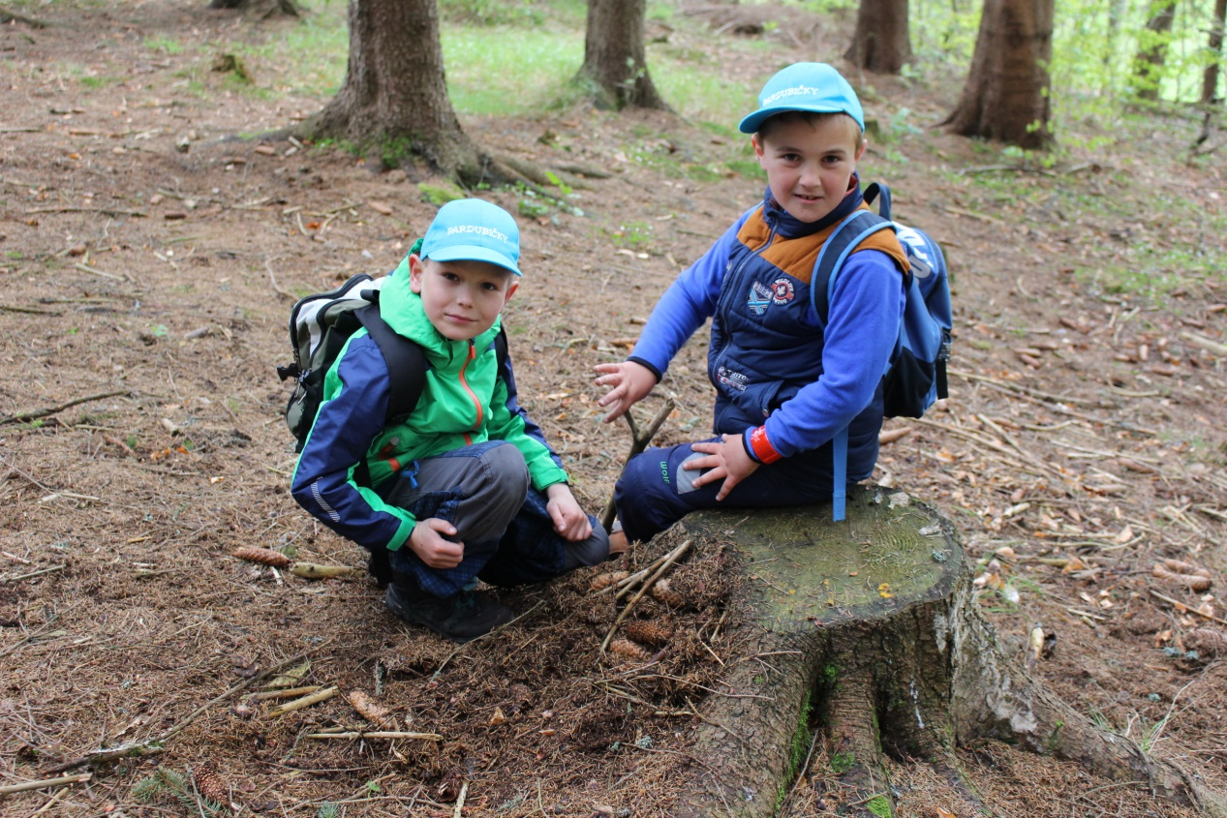

Slide 10
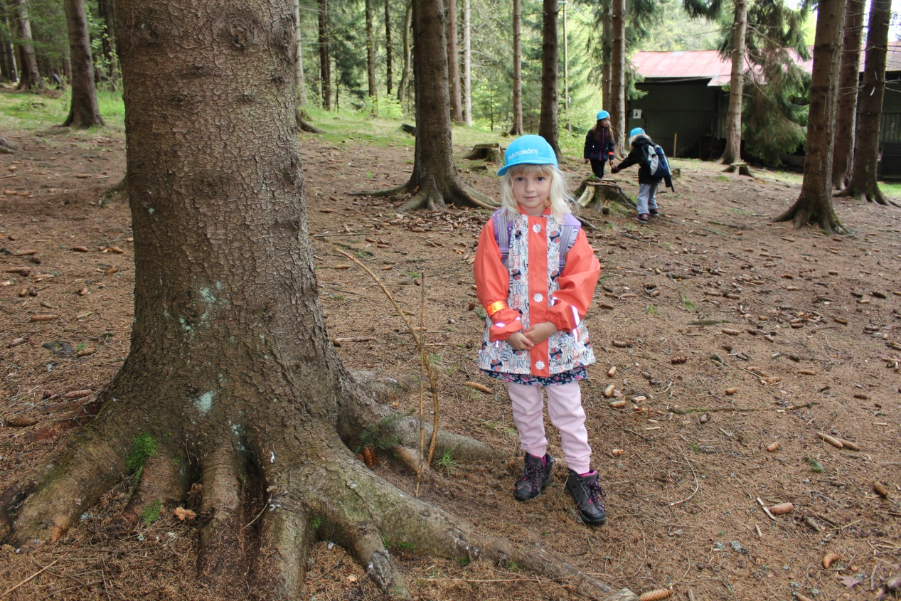

Slide 11
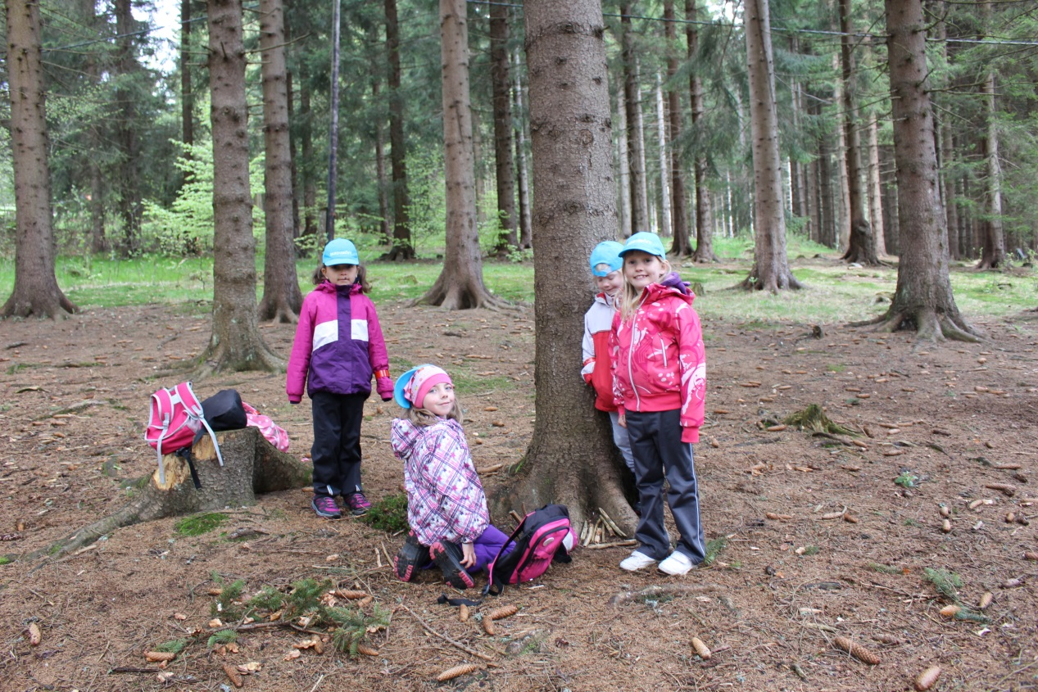

Slide 12
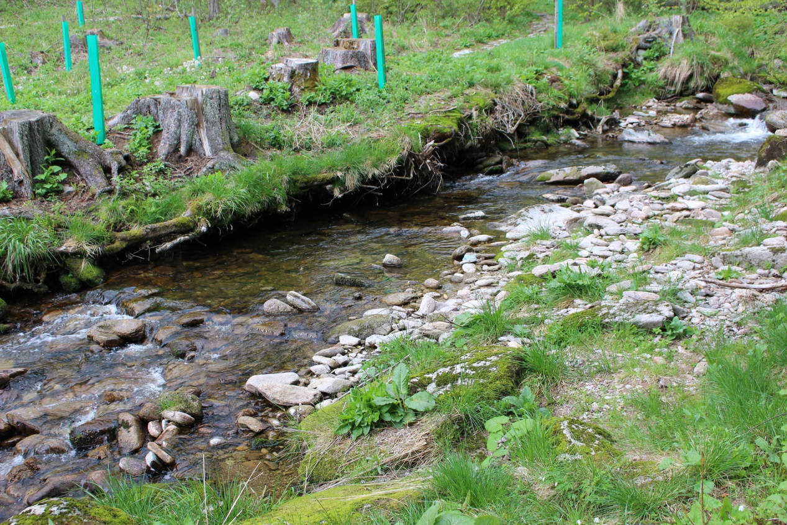
Sněžilo, pršelo, padaly kroupy, svítilo sluníčko. Je tu nádherně.

